Slide 1
State of Russian NGFW:
что нужно знать перед внедрением

Slide 2

Данила
Шейко
Спикер
Platform Engineer
sheiko@tochka.com

Slide 3
Доклад про NGFW и Kubernetes.
И ни слова про ИИ
Инженерный опыт, не рейтинг вендоров.
Notes:
Много упоминаний отечественный вендоров.
Доклад инженерный, а не рейтинг вендоров.
Нет слова kubernetes в названии доклада, но во много доклад про него.
Нет ИИ, новая форма нишевости.

Slide 4
О чём поговорим
1
  Сеть Kubernetes и права сервисов
Где стоит NGFW и зачем ему
знать namespace.
Notes:
Сначала покажу нашу сеть и объясню, почему правила доступа привязаны к сервисам.

Slide 5
О чём поговорим
1
2
  Сеть Kubernetes и права сервисов
Где стоит NGFW и зачем ему
знать namespace.
  Передача identity на Palo Alto
Praefectus: от syslog к HTTP API.
Notes:
Затем разберём, как сообщать фаерволлу, какому сервису принадлежит pod IP.
Посмотрим, как это работало на Palo Alto .

Slide 6
О чём поговорим
1
2
  Сеть Kubernetes и права сервисов
Где стоит NGFW и зачем ему
знать namespace.
  Передача identity на Palo Alto
Praefectus: от syslog к HTTP API.
3
  Переход на PT NGFW и UserGate
Варианты интеграции и авторизация
через Legatus.
Notes:
Далее посмотрим что пришлось изменить при переходе на PT NGFW и UserGate.

Slide 7
О чём поговорим
1
2
  Сеть Kubernetes и права сервисов
Где стоит NGFW и зачем ему
знать namespace.
  Передача identity на Palo Alto
Praefectus: от syslog к HTTP API.
3
4
  Переход на PT NGFW и UserGate
Варианты интеграции и авторизация
через Legatus.
  Результат и дальнейшие шаги
Что работает, что ещё проверить
и какие выводы сделать.
Notes:
В конце отделим уже полученный результат от вопросов, которые ещё остаются открытыми.
Обращение к аудитории: Поднимите руки кто хорошо понимает что такое NGFW и кто хорошо знает зачем они нужны! Поднимите руки кто так или иначе взаимодействовал с ними!

Slide 8
Что умеет NGFW
NGFW — межсетевой экран нового поколения.
Анализ приложений (L7)
Распознаёт приложения и протоколы, например Telegram, 1С и Bitrix.
Глубокая проверка трафика (DPI)
Анализирует доступное содержимое трафика для обнаружения угроз.
Контроль identity
Применяет правила к пользователям, а в нашем случае — к сервисам.
Инструменты защиты
IPS, антивирус и SSL/TLS-инспекция. Возможности DDoS-защиты
и DLP зависят от продукта и лицензии.
Notes:
NGFW — это межсетевой экран нового поколения. В простонародье фаерволл.
- В отличие от старых систем, проверяющих только IP-адреса и порты, NGFW распознает конкретные программы, сервисы и протоколы
- Сканирует содержимое пакетов «на лету» для поиска вирусов, вредоносного кода и аномалий.
- Привязывает правила безопасности к конкретным учетным записям сотрудников, а не только к сетевым адресам.
- Включает антивирусные модули, дешифрование SSL/TLS-трафика, защиту от DDoS и средства предотвращения утечек данных.
Нам важна его способность применять правила с учётом того, кому принадлежит соединение. Мы используем этот механизм, чтобы выдавать доступы отдельным сервисам.

Slide 9
Цель — заменить NGFW и сохранить сетевую модель
Notes:
Импортозамещение пришло внезапно.
Цель.
Импортозамещение оказалось чуть более сложной задачей чем казалось изначально.
Теперь к нашей сетевой модели.

Slide 10
Общая сетевая архитектура
Несколько
NGFW
Кластер 1 (K8s)
Между
кластерами
Выход
в интернет
Сервис A = namespace
pod
pod
NGFW
Кластер 2 (K8s)
Сервис B = namespace
pod
pod
NGFW
Интернет
Кластер 3 (K8s)
Сервис C = namespace
pod
pod
NGFW
Межкластерный трафик и выход в интернет проходят через NGFW
10
Notes:
Здесь показана общая сетевая модель. У нас несколько Kubernetes-кластеров. Для простоты в каждом показан один сервис, соответствующий namespace, и два pod этого сервиса. Имена A, B и C условные.
Межкластерный трафик сервисов проходит через NGFW: например, запрос pod сервиса A в кластере A к pod сервиса B в кластере B проходит через фаерволл. Трафик из кластеров во внешний интернет также проходит через NGFW. Стрелки показывают обмен трафиком на уровне кластеров, а не отдельные соединения каждого pod. Внутрикластерные пути на этой схеме опущены.
NGFW обозначает логический контур межсетевых экранов. Детали маршрутизации, HA и передачи identity опущены. На этой общей точке безопасники задают сетевые правила, а дальнейший рассказ объясняет, как фаерволлу сообщать принадлежность pod IP сервису.

Slide 11
Масштаб — основная сложность
1000+
500+
сервисов
нод Kubernetes
+ требования КИИ
Notes:
Чтобы понимать объем всего трафика достаточно представить крупный банк.
У нас есть особенности связанные с КИИ.
Мы как компании не являемся объектом КИИ целиком, но часть нашей инфраструктуры, хоть и не вся, является объектом КИИ.

Slide 12
Namespace — единица сетевых прав
Сервис = namespace
Так устроены каталог сервисов
и модель владения.
Следствие
Все правила доступа должны оперировать сервисом,
а не отдельным pod.
Notes:
Пара слов о том как именно ngfw ложится на наш kubernetes.
Далее когда будем говорить о сервисе буду подразумевать именно неймеспейс, а не объект кубернетеса.
Исходя из этого сервис это у нас основная бизнес сущность, которая должна иметь уникальные права. Именно сервис, а не отдельный pod.

Slide 13
Каждый сервис получает только свой набор сетевых доступов
Как соблюдать это лучшим образом?
Notes:
Требование: каждый сервис должен иметь только свой набор сетевых доступов во внутреннюю сеть и внешний интернет.

Slide 14
Правило доступа между сервисами
Сетевое правило
billing namespace
payment namespace
Источник
billing
Назначение
payment
Pod
billing
Pod
payment
TCP 443 ALLOW
Остальной трафик DENY
Кластер A
Кластер B
Право задаётся для сервиса, а не для отдельного pod.
Notes:
Представим ситуацию.
Так вот как это решить? Пройдемся по всем основным вариантам и разберем альтернативы NGFW, чтобы закрыть вопрос почему именно NGFW.

Slide 15
NetworkPolicy
  Сильные стороны
Сильный контроль внутри кластера
Можно ограничивать до внутренних подсетей
  Слабые стороны
Не получится межкластерного
namespace-to-namespace
Нельзя FQDN
Только L4
Notes:
NetworkPolicy? - Да, частично, но не полностью закрывает требование, можно очень хорошо контролировать доступ внутри одного кластера, можно контролировать доступ во внутренние подсети. Но нельзя например задать доступ из одного неймспейса кластера А в другой неймпейс кластера Б. Нельзя оперировать fqdn, нельзя L7 в ванильных network policy.

Slide 16
А что же Service Mesh?
  Mesh умеет управлять L7-трафиком и egress,
  но есть нюансы:
Правила пришлось бы обслуживать внутри платформы, а безопасники хотят на NGFW
Слишком дорого
Notes:
Технически service mesh действительно умеет контролировать L7-трафик, работать с identity сервисов и централизовать исходящие соединения.
- По нашей модели безопасники должны самостоятельно управлять доступами и видеть их через привычные инструменты NGFW.
- Мы также рассматривали разные варианты egress. Но ни один из них не устроил нас по совокупности требований.
- Главный фактор который забрал очки у service mesh - это слишком дорого для нас
Открытие доступов должно было остаться на NGFW.

Slide 17
Как NGFW принимает решение
2
Фаерволл сопоставляет IP источника с identity
Pod billing
запрашивает payment:443
3
ALLOW
к payment pods
1
Firewall
DENY
для остальных сочетаний
source
billing
destination
payment
port
TCP 443
Если identity неизвестна, корректное правило применить невозможно.
Notes:
Тут и безопасники довольны что в кубы лезть не приходится и регуляторные требования соблюдаем и сеть остается единой.
Kubernetes был не единственным потребителем этой сети.
Большое количество виртуальных машин, трафик которых проходил через NGFW. Для них эта модель была привычной: безопасники и сетевики видели и управляли без захода в платформу.
Не было цели придумать для Kubernetes совершенно отдельный сетевой мир. Подчинялся тем же правилам.
Можно заменить что угодно на схеме.

Slide 18
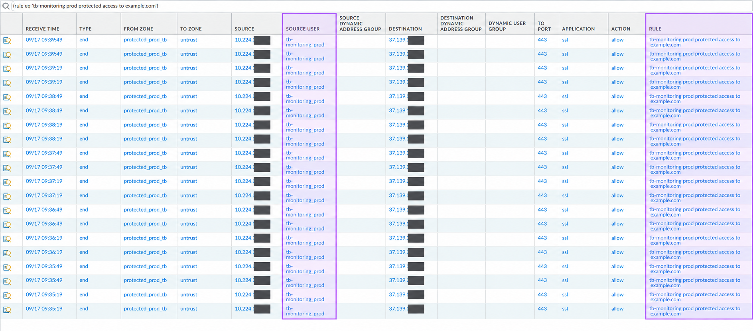
Безопасникам нужно понимать, чей это IP
Notes:
У этой задачи есть ещё одна сторона. Недостаточно просто передать identity на фаервол и надеяться, что правила работают.
Безопасникам и сетевикам нужна привычная точка диагностики.
В идеальном сценарии... (объяснение того как это выглядит на paloalto)
Объяснение про user-id.

Slide 19

IP сам по себе не говорит, какой это сервис
Кому выдали
доступ
Кому потом
выдали его IP
  Главный вопрос
Как связать IP в TCP-соединении
с namespace и передать identity на NGFW?
  Ещё нюанс
Pod IP живёт недолго и может
использоваться повторно.
Один IP, разные сервисы
Notes:
Но как сообщить на фаерволл что ip в tcp коннекте принадлежит определенному неймспейсу?
Виртуальная машина для фаервола достаточно понятна, а pod живёт гораздо динамичнее.
Но сперва представьте: Сервис А имел доступ к базе и был удалён. Его IP получил сервис Б, которому этот доступ не положен. Что должно произойти со старой привязкой на фаерволле?
Важно не только создать связь IP с identity, но и вовремя её обновить или удалить
Как мы это делали?

Slide 20
Praefectus: передача identity через syslog
Kubernetes
API server
Pod events
Praefectus
syslog
Palo Alto
User-ID
Создание и удаление pod
Связка pod IP и namespace
Сопоставление IP и user
Обработка трафика на NGFW
IP источника
сопоставляется
с user
Правило доступа
для сервиса
Трафик pod
Notes:
praefectus (на GO) - древнеримский нейминг
Мы научились отправлять соответствие. Теперь нужно понять: дошло ли оно и применил ли его фаерволл?

Slide 21
Слабые места интеграции через syslog
1
  Сложно отлавливать ошибки
Трудно понять, на каком этапе потерялось событие.
Notes:
Так как это сислог не было гарантии доставки сообщений.

Slide 22
Слабые места интеграции через syslog
1
2
  Сложно отлавливать ошибки
Трудно понять, на каком этапе потерялось событие.
  Нет подтверждения обработки
Отправка syslog
не подтверждает обновление User-ID на NGFW.
Notes:
Следовательно не было подтверждения обработки.

Slide 23
Слабые места интеграции через syslog
1
2
3
  Сложно отлавливать ошибки
Трудно понять, на каком этапе потерялось событие.
  Нет подтверждения обработки
Отправка syslog
не подтверждает обновление User-ID на NGFW.
  Ограничение потока сообщений
При росте кластеров упираемся в пропускную способность интеграции.
Notes:
Уперлись в потолок пропускной способности

Slide 24
Слабые места интеграции через syslog
1
2
3
  Сложно отлавливать ошибки
Трудно понять, на каком этапе потерялось событие.
  Нет подтверждения обработки
Отправка syslog
не подтверждает обновление User-ID на NGFW.
  Ограничение потока сообщений
При росте кластеров упираемся в пропускную способность интеграции.
  Доставку и обработку события трудно проверить.
Notes:
Решение не очень, появились сбои

Slide 25
Praefectus: обновление через HTTP API
Kubernetes API
Pod event
event
Praefectus
IP + namespace
обновить
IP ↔ user
Palo Alto
HTTP API
Обработка ответа
Ответ API
status / error
Успех
Готово
Ошибка
Повтор запроса
Метрики
статусы и ошибки
Notes:
Переписали на http api и стали жить гораздо лучше.

Slide 26
Что дал переход на HTTP API
1
  Контроль доставки
Ответ API позволяет проверить результат обновления и повторить запрос при ошибке.
Notes:
Получили коды ответов и ошибки
Следовательно можно сделать ретраи.

Slide 27
Что дал переход на HTTP API
1
2
  Контроль доставки
Ответ API позволяет проверить результат обновления и повторить запрос при ошибке.
  Наблюдаемость
  Статусы, ошибки и метрики упрощают диагностику интеграции.
Notes:
Покрыли метриками и алертами.

Slide 28
Что дал переход на HTTP API
1
2
3
  Контроль доставки
Ответ API позволяет проверить результат обновления и повторить запрос при ошибке.
  Наблюдаемость
  Статусы, ошибки и метрики упрощают диагностику интеграции.
  Запас для роста
В нашей схеме ушло ограничение потока сообщений, с которым столкнулись на syslog.
Notes:
Решили проблему с потолком пропускной способности

Slide 29
Что дал переход на HTTP API
1
2
3
  Контроль доставки
Ответ API позволяет проверить результат обновления и повторить запрос при ошибке.
  Наблюдаемость
  Статусы, ошибки и метрики упрощают диагностику интеграции.
  Запас для роста
В нашей схеме ушло ограничение потока сообщений, с которым столкнулись на syslog.
  Модель доступа по identity сервиса сохранилась.
Notes:
Самое главное сохранили нашу модель доступа и отвественности

Slide 30
Передача identity
Несколько
NGFW
Кластер 1 (K8s)
Трафик приложений
Выход
в интернет
Сервис A = namespace
pod
pod
NGFW
K8s API
Praefectus
IP и identity
Кластер 2 (K8s)
Сервис B = namespace
pod
pod
NGFW
Интернет
K8s API
Praefectus
Кластер 3 (K8s)
Сервис C = namespace
pod
pod
NGFW
K8s API
Praefectus
Сплошные: трафик приложений
Пунктир: служебные данные об identity
Notes:
Давайте вернемся к общей архитектуре и посмотрим как это ложится на нее.
Два разных типа трафика. Первый — трафик приложений
Второй поток — служебная информация о принадлежности IP сервису. Её передают наши интеграции. Сам трафик приложения через Praefectus не проходит.

Slide 31
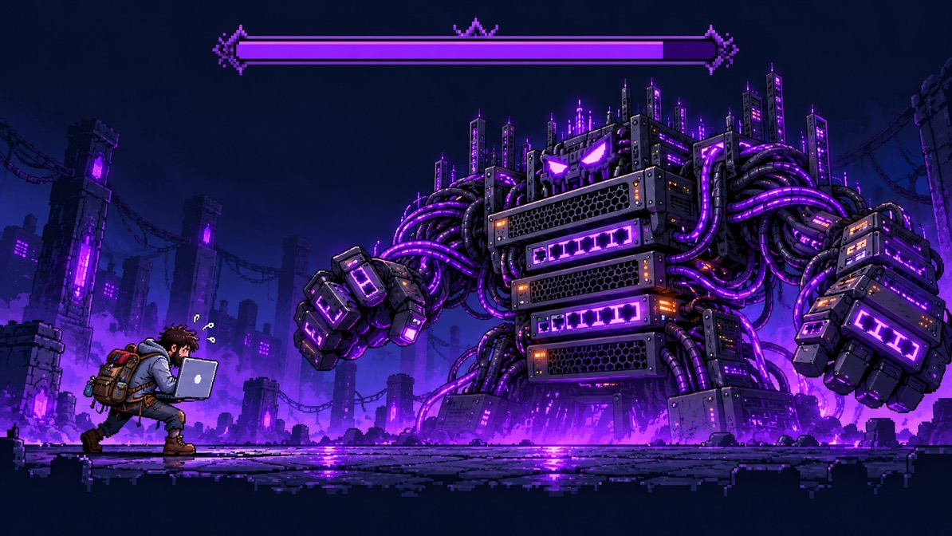
Тут мог быть happy end.
Но пришло импортозамещение
Notes:
Пришло импортозамещение. И все поменялось.
Пришлось достаточно оперативно искать альтернативы зарубежному оборудованию на российском рынке.
2 отечественных решения, такой шорт-лист сформировали...
Повторю что это не обзор российского рынка NGFW и если что сразу скажу, про других вендоров мало чего знаю, а если вам есть чем поделиться, буду рад послушать после доклада.

Slide 32
Что было важно при выборе NGFW
1.
  Active-active
    Несколько кластеров
Notes:
Что конкретного нам было важно иметь на ngfw?
Я не хочу углубляться в сетевиковские вещи. Опишу в нескольких словах.
несколько кластеров active-active

Slide 33
Что было важно при выборе NGFW
1.
  Active-active
    Несколько кластеров
2.
  Сетевая модель
    Сохранить группы адресов
    и вложенность
Notes:
сохранить привычную сетевую модель (адреса, группы адресов, вложенность)

Slide 34
Что было важно при выборе NGFW
1.
  Active-active
    Несколько кластеров
2.
  Сетевая модель
    Сохранить группы адресов
    и вложенность
3.
  Простое замещение
    Минимум изменений
Notes:
простой процесс замещения

Slide 35
Что было важно при выборе NGFW
1.
  Active-active
    Несколько кластеров
2.
  Сетевая модель
    Сохранить группы адресов
    и вложенность
3.
  Простое замещение
    Минимум изменений
4.
  Два кандидата
    UserGate NGFW
    PT NGFW
Notes:
как я и сказал было 2 кандидата

Slide 36
Обязательные требования
1.
  Регуляторика
    ФСТЭК 4
    Виртуальные контексты
Notes:
Были обязательные требования
Уровень доверия фстэк 4
Наличие виртуальных контекстов

Slide 37
Обязательные требования
1.
  Регуляторика
    ФСТЭК 4
    Виртуальные контексты
2.
  Надёжность
    HA cluster
    Синхронизация сессий
Notes:
В плане надежности
HA cluster active active
синхронизация активных сессий

Slide 38
Обязательные требования
1.
  Регуляторика
    ФСТЭК 4
    Виртуальные контексты
2.
  Надёжность
    HA cluster
    Синхронизация сессий
3.
  Авторизация
    Механизм user-id
    Identity для IP
Notes:
Нужен был механизм user-id - это как раз таки тот механизм который позволяет авторизовать трафик.

Slide 39
Обязательные требования
1.
  Регуляторика
    ФСТЭК 4
    Виртуальные контексты
2.
  Надёжность
    HA cluster
    Синхронизация сессий
3.
  Авторизация
    Механизм user-id
    Identity для IP
4.
  Маршрутизация
    BGP
    VM в облаке
Notes:
Также очень нужно была поддержка динамической маршрутизации (BGP) и возможность развертывания вм в облаке.
Вот из такого мы исходили при выборе ngfw.

Slide 40
Что хотели получить
Область | Ожидание
BGP | Отказаться от macvlan и перейти на BGP
Облачная связность | Подключить облачную часть к общей инфраструктуре
Сетевая модель | Сохранить привычные правила NGFW для виртуальных машин и Kubernetes
Авторизация трафика | Связывать pod IP с identity сервиса и применять его сетевые права
  Сохранить привычные правила при смене сети и NGFW.
Notes:
Здесь стоит добавить ещё немного контекста. Замена фаерволов происходила не в изолированной лаборатории. Одновременно мы развивали облачную инфраструктуру и меняли сетевую модель Kubernetes.
переходили с macvlan на BGP в Kubernetes
в одной точке сошлись сразу несколько изменений: новые фаерволы, новая схема маршрутизации и переезд части инфраструктуры в облака.
важно было запуститься именно в облаке, так как фаерволлы мы ставили именно виртуальные
На старте это выглядело как место, где сломаться может вообще всё.

Slide 41
Что получили на практике
Область | Результат
BGP | Работал штатно на обоих тестируемых NGFW
Облачная связность | Поднялась без принципиальных проблем
Сетевая модель | В основном сохранилась
Авторизация трафика | Потребовала отдельных решений для интеграции с NGFW
Notes:
BGP нормально заработал на обоих решениях, которые мы тестировали.
Мы протестили всевозможные варианты: использовали роутер в виде роут рефлектора, использовали роут рефлекторы в кубе. Аутентификация bgp сессий и многое другое.
Настоящая проблема появилась на следующем уровне. Пакет доходил до NGFW, маршрут был известен, сессия создавалась.
Вся миграция штатно, а все костыли вокруг одной функции
вернемся к нашим баранам с авторизацией

Slide 42
PT NGFW
  Версия: 1.10.3
Notes:
Рассмотрим сначала то как обстояло дело с авторизацией на PT NGFW

Slide 43
PT NGFW: варианты интеграции
Способ интеграции | Что было доступно
syslog | Feature request
RADIUS | Недоступен
API | Недоступен
SAML | Недоступен
Captive Portal + LDAP | Доступен
  Авторизация через Captive Portal, каталог пользователей — Active Directory.
Notes:
вариант с сислогом мы сразу откинули, так как все что у них есть на этот счет это feature request
все остальное недоступно
техподдержка предложила - captive portal (обязательно было наличие каталога пользователей)
Также небольшой оффтоп, у позитива есть свое готовое решение для авторизации

Slide 44
Legatus: преимущества и компромисс
Pod
Captive Portal
Active Directory
PT NGFW
HTTP request от pod IP
1
Проверка пользователя
2
Service identity
3
Связка IP ↔ identity
4
PT NGFW применяет access policy к identity сервиса
Notes:
Мы сразу начали прорабатывать вариант c captive portal.
Отправляем http запрос на авторизацию на Captive Portal. Там у нас происходит привязка identity (пользователя) в AD к IP пода.
Но есть нюанс!

Slide 45
Запрос должен уйти из сети самого pod
AD берёт клиентский IP из TCP-сессии.
Notes:
Active Directory берет IP клиента из TCP-сессии, поэтому запрос должен уйти из сети самого пода. У нас нет NAT и у каждого пода свой уникальный IP поэтому в используемой нами реализации Captive Portal привязка зависит от адреса источника запроса.
praefectus отпадает
init containers не подойдут
Кто бы здесь первым делом предложил sidecar?
- оверхед по ресурсам
- потенциальная дыра в работоспособности приложений, изменение шаблонов приложений и их сопровождения.
Безумное решение написать агента. Хак! Грязный!

Slide 46
Legatus: запрос из сети pod
Kubernetes node
Legatus DaemonSet
hostNetwork
Kubernetes API
Pod event + PID
Captive Portal
PT NGFW
nsenter
Pod A
netns
Pod B
netns
Pod C
netns
HTTP auth от pod IP
start / stop + периодическое обновление
Notes:
И того архитектура решения получилось такой...
раз в какое-то время
Это приложение я назвал legatus. Тоже на GO

Slide 47
Legatus: преимущества и компромисс
Преимущества
Предсказуемая авторизация
Просто находить ошибки авторизации
и отслеживать работу по метрикам.
Расширяемая модель
Можно добавлять другие источники workload
и адаптеры передачи identity.
Авторизация не ограничена IP
Другой идентификатор возможен, если его
поддерживает целевая система и адаптер.
Компромисс
по безопасности
hostNetwork
и повышенные привилегии
В нашей реализации pod получает расширенный
доступ к узлу.
Этот компромисс мы приняли
в рамках нашей инфраструктуры.
Notes:
Весьма предсказуемое решение
есть небольшие вопросы к поду на host network с повышенными привилегиями
Сейчас Legatus решает конкретную задачу Kubernetes и NGFW. Но сама модель не привязана к pod: источник workload и способ передачи identity можно расширять.
Кроме того, архитектуру не обязательно ограничивать авторизацией только по IP. Если целевая система умеет работать с другим идентификатором, Legatus может передавать identity через соответствующий адаптер.
Поэтому мы стараемся воспринимать Legatus не как Kubernetes-хак для Captive Portal, а как средство синхронизации identity между инфраструктурой и системами авторизации.

Slide 48
CRC64: identity в лимите AD
Исходная identity сервиса
AD user
≤ 20 символов
namespace + meta
CRC64
часто > 20 символов
NGFW хранит соответствие
pod IP
service identity
access rule
Цена: на NGFW виден хеш
Notes:
Есть еще один нюанс!
У нас сервисы - которые неймспейсы имеют имена длинные
А вот у Active Directory есть ограничение на 20 символов в уникальном имени пользователя - в AccountName
И тут еще один хак. Чтобы обойти ограничение в 20 символов пришлось энкодить имена сервисов через crc64 при создании учеток
Это затрудняет процесс дебага на стороне ngfw, так как имена на представлены в заэнкоженном виде.

Slide 49
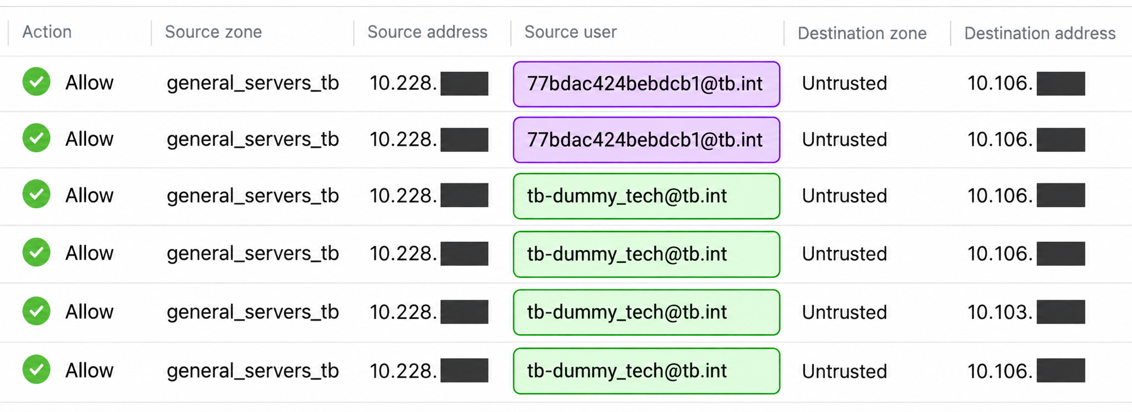
UPN: читаемое имя сервиса
  AccountName: CRC64
  Короткий уникальный идентификатор
  при создании учётной записи.
  UPN: tb-dummy_tech@tb.int
  Читаемое имя для запросов
  на авторизацию и логов NGFW.
Notes:
И поскольку это усложняет чтение логов, мы начали думать что еще можно сделать и пришли к тому что в AD у пользователей есть еще один аттрибут - UPN, у которого нет такого ограничения в 20 символов и уже его можно использовать для авторизации

Slide 50
USERGATE
  Версия: 7.4.1.341220R
Notes:
С PT закончили, давайте теперь разберемся что было на Usergate

Slide 51
UserGate: варианты интеграции
Способ интеграции | Что было доступно
syslog | Доступен (+ у нас готовый Praefectus)
RADIUS | Доступен
API | Доступен
SAML | Доступен
Captive Portal + LDAP | Доступен (+ у нас готовый Legatus)
  Syslog — самый быстрый путь: Praefectus уже написан и проверен.
Notes:
Тут вариантов авторизации трафика было гораздо больше
Ну и также был наш любимый syslog. Недолго думаю мы побежали его тестить и остались довольны результатами.
Но usergate также как и pt требует наличия каталога пользователей
Также мы тестили и другие варианты авторизации.
Однако до прода мы дотащили только привычный нам сислог по той причине, что он нам привычен и это был самый быстрый вариант. Praefectus который умеет работать с ним уже написан и показал себя. А импортозамещение как мы знаем приходит внезапно и ставит весьма сжатые сраки.
новых значительных костылей тут не пришлось городить

Slide 52
Что нам ещё предстоит
  На российские NGFW пока перевели только часть трафика.
1
  Продолжить миграцию
Постепенно расширять долю трафика
и накапливать опыт эксплуатации.
Notes:
На российские фаерволлы мы пока перевели только часть трафика, поэтому история ещё продолжается.
Дальше у нас три направления работы: масштаб внедрения, устойчивость интеграций и удобство эксплуатации.

Slide 53
Что нам ещё предстоит
  На российские NGFW пока перевели только часть трафика.
1
2
  Продолжить миграцию
Постепенно расширять долю трафика
и накапливать опыт эксплуатации.
  Найти пределы нагрузки
Проверить Legatus и syslog-интеграцию
при массовой смене pod и росте числа обновлений identity на NGFW.
Notes:
Причём нагрузка для нас — это не только гигабиты трафика. Нужно проверить, что происходит при массовом пересоздании pod: успеваем ли мы передавать изменения identity, как быстро появляется авторизация и в какой момент интеграция начинает отставать.

Slide 54
Что нам ещё предстоит
  На российские NGFW пока перевели только часть трафика.
1
2
  Продолжить миграцию
Постепенно расширять долю трафика
и накапливать опыт эксплуатации.
  Найти пределы нагрузки
Проверить Legatus и syslog-интеграцию
при массовой смене pod и росте числа обновлений identity на NGFW.
3
  Проверить восстановление после сбоев
Перезапуски, недоступность NGFW, повторная авторизация и очистка
устаревших привязок.
Notes:
Отдельно хотим проверить восстановление после сбоев. Что будет, если фаерволл временно недоступен или компоненты перезапустились? Восстановятся ли нужные привязки, удалятся ли устаревшие? Нам важно заранее понимать, как обнаружить такую ситуацию и вернуться к нормальной работе.

Slide 55
Что нам ещё предстоит
  На российские NGFW пока перевели только часть трафика.
1
2
  Продолжить миграцию
Постепенно расширять долю трафика
и накапливать опыт эксплуатации.
  Найти пределы нагрузки
Проверить Legatus и syslog-интеграцию
при массовой смене pod и росте числа обновлений identity на NGFW.
3
4
  Проверить восстановление после сбоев
Перезапуски, недоступность NGFW,
повторная авторизация и очистка
устаревших привязок.
  Развивать интеграцию с UserGate
Перейти на API или Captive Portal после проверки надёжности и управляемости авторизации под нагрузкой.
Notes:
Для UserGate планируем перейти с syslog на API или Captive Portal. Рассматриваем их как путь к более управляемой авторизации, но надёжность ещё нужно подтвердить на нашей нагрузке. Сам факт использования API ничего не гарантирует: важны результат операции, обработка ошибок и восстановление состояния.
А перед выводами давайте посмотрим, какой путь мы уже прошли и что оставалось неизменным на каждом этапе.

Slide 56
Эволюция авторизации
1
Palo Alto + syslog
2
Palo Alto + HTTP API
3
Российские NGFW
Pod events
Praefectus
PT NGFW
Praefectus
HTTP API
Captive Portal + Legatus
status + retry + metrics
syslog
UserGate
syslog через Praefectus
Работает, но нет ack
Предсказуемая доставка
  Одна задача, разные способы передать identity.
Notes:
мы трижды решали одну и ту же задачу: объясняли фаерволлу, какой сервис стоит за конкретным соединением и какие доступы ему положены.
Сначала передавали соответствие IP и сервиса через syslog.
После перехода на российские NGFW единого способа интеграции уже не получилось.
Причём возвращение к syslog здесь не означает шаг назад.
В итоге мы сохранили главное: сервис получает свои сетевые права, а безопасники управляют доступами на NGFW.
Но за сохранение этой модели пришлось заплатить разными интеграциями, дополнительным кодом и компромиссами в инфраструктуре.

Slide 57
Какие выводы можно сделать
1.
Доверяй,
но проверяй
У всех вендоров
есть как недостатки,
так и сильные стороны
Notes:
Какие выводы можно сделать из всего что я рассказал?
Разумеется на данный момент отечественные ngfw все еще не до конца прижились в нашей инфре. Для производителей есть огромная зона роста, но в целом есть и сильные стороны. А что выбирать решать вам. Как минимум хорошо будет знать какие вопросы задавать производителю.

Slide 58
Какие выводы можно сделать
1.
2.
Доверяй,
но проверяй
У всех вендоров
есть как недостатки,
так и сильные стороны
Избегай lock-in
Сохраняй возможность сменить NGFW
Notes:
Как мы уже неоднократно убедились вендор лок это плохо и стоит этого избегать, мы теперь всеми силами придерживаемся этого правила

Slide 59
Какие выводы можно сделать
1.
2.
3.
Доверяй,
но проверяй
У всех вендоров
есть как недостатки,
так и сильные стороны
Избегай lock-in
Сохраняй возможность сменить NGFW
Компромиссы — часть дизайна
Legatus грязный,
но управляемый
Notes:
Архитектурные компромиссы - часть дизайна. Как показала эта история, мы несколько раз оказывались в безвыходной как нам казалось ситуации, с учетом требований и сроков и даже с учетом этого придумывали какие-то костыли которые нас спасали, вспомним легатуса. Надеюсь вы это если даже не переиспользуете, то в какой-то степени вдохновитесь этим.

Slide 60
А как мне применить это в своем AI B2B 67 startup?
1.
Проследить путь реального запроса
Notes:
Но вот у вас может после всего что я сказал сидеть вопрос, вот я просто сижу разрабатываю AI B2B 67 startup и как мне это может все пригодиться?
Наш опыт не означает, что всем нужно внедрять Praefectus или Legatus. У вас могут быть другие фаерволлы, другая инфраструктура и вообще не быть Kubernetes. Но вопросы останутся похожими.
Если вы DevOps — возьмите один свой сервис и проследите его запрос до фаерволла. Проверьте, какой адрес тот видит, кому считает его принадлежащим и почему разрешает доступ. А затем пересоздайте workload и проверьте, что происходит со старыми правами. Особенно когда IP получает другой сервис.

Slide 61
А как мне применить это в своем AI B2B 67 startup?
1.
2.
Проследить путь реального запроса
Сделать короткий runbook для
«сеть не работает»
Notes:
Сделайте ранбук на случаи когда у вас возникают какие-то сетевые проблемы. Это помогает отделить проблему доставки пакета от проблемы определения сервиса.

Slide 62
А как мне применить это в своем AI B2B 67 startup?
1.
2.
3.
Проследить путь реального запроса
Сделать короткий runbook для
«сеть не работает»
Зафиксировать границы ответственности
Notes:
Зафиксируйте границы ответственности. Кто определяет принадлежность workload сервису, кто задаёт права, кто расследует отказ и кто восстанавливает интеграцию? Эти вопросы полезны даже там, где нет Kubernetes и российских NGFW.
Если вы сетевик или безопасник — спрашивайте вендора не просто о наличии авторизации. Спрашивайте, как обновляется identity, как отзывается доступ, что происходит при отказах и как это диагностировать. И просите показать это на вашей версии продукта.

Slide 63
Спасибо
За внимание!
  Данила Шейко
  @Agentdanabol (Tg)
Notes:
На этом у меня все. С удовольствием готов ответить на ваши вопросы. Спасибо!

